Slide 1

Loup-garou en java

Slide 2

Présentation Générale
BALTZ Eliott : programmeur
DEQUIDT Valentin : programmeur
SEYLLER Vincent : programmeur
Notre jeu : « Le loup-garou »
Chaque joueur a un rôle que les autres ne connaissent pas
Les loups-garous doivent tuer les innocents
Les innocents doivent tuer les loups-garous

Slide 3
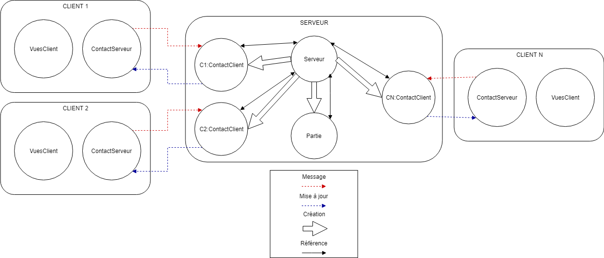
Présentation Du Jeu
Language : Java
Librairie utilisée : JavaFX

Slide 4
Vidéo

Slide 5
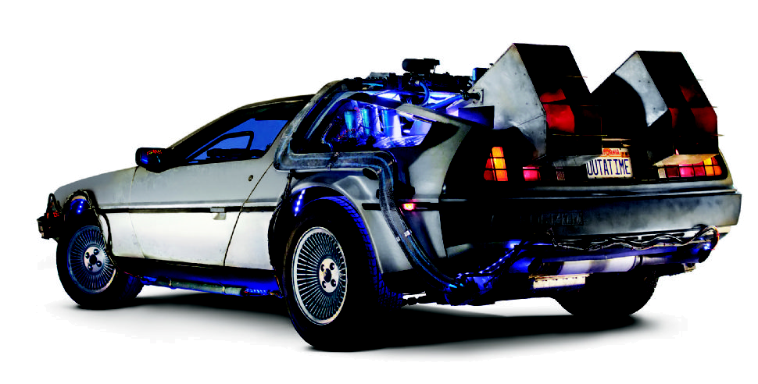
Plans Futurs
Ajout de plusieurs rôles comme la voyante, la petite fille et d’autres …
Rajouter la description des rôles
Changer l’image en fonction du rôle
Gérer la fin de partie (que le serveur se réinitialise automatiquement)
Pouvoir entrer l’adresse IP du serveur quand on lance le jeu
Ajout d’un compte à rebours pour savoir le temps qu’il reste pour jouer

Slide 6

Invitation A essayer le jeu
Venez découvrir votre part bestiale à notre table !

